Slide 1
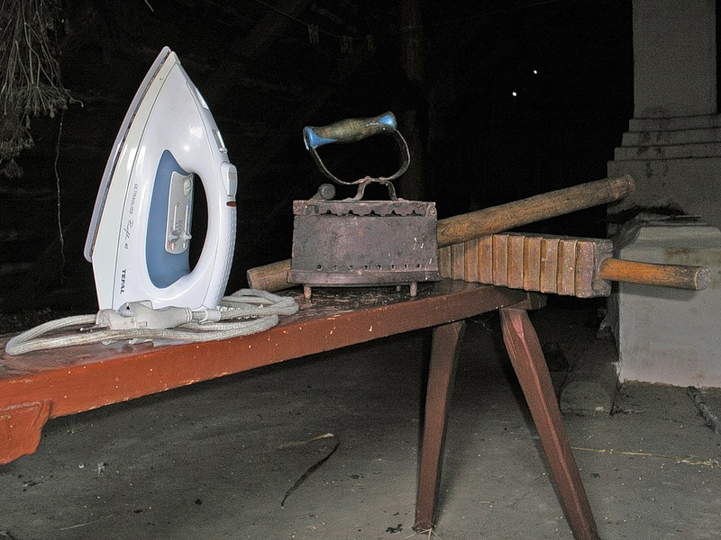
Путешествие в прошлое предметов

Slide 2
Цель: Формирование представлений об истории создания предметного мира. Задачи: - учить детей видеть предметы и явления окружающего мира в их развитии (прошлое, настоящее, будущее предмета); - развивать умение рассматривать окружающие предметы во взаимосвязях и взаимозависимостях («человек – предмет», «ребенок – предмет»); - расширять кругозор ребенка; - развивать способность прогнозировать будущее предметов; - воспитывать у детей бережное отношение к предметам окружающего мира.

Slide 3
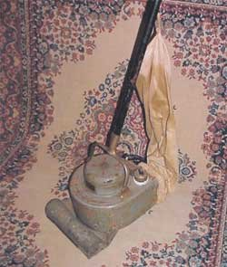
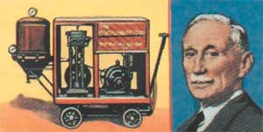
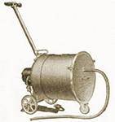
Каким был пылесос?
Первый пылесос был придуман очень давно и выглядел совсем не так как теперь.

Slide 4
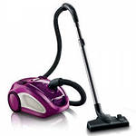
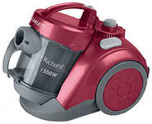
Но прошло много времени и теперь кроме своей основной обязанности - глотать пыль, он белит и красит потолки, лакирует мебель, машины, опрыскивает растения и даже... моет пол.

Slide 5
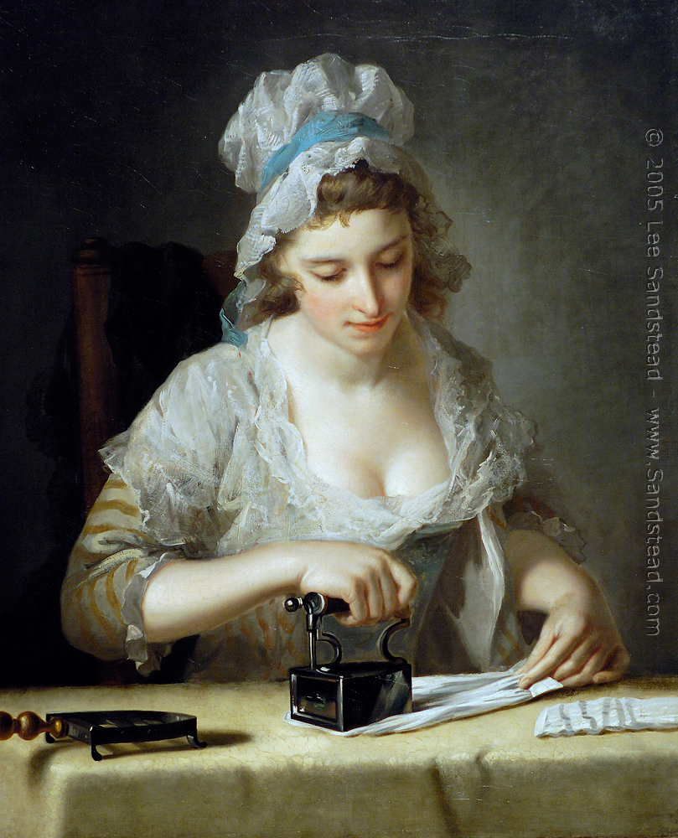
каким был утюг?
Мы привыкли к современному утюгу- легкому, из пластика, но раньше утюги были совсем другими. Существовало очень много приспособлений для глажения.

Slide 6
В России бытовал способом глажки с помощью рубеля и валька. На ровно обструганную палку наматывали просушенное белье и прокатывали его по столешнице при помощи рифленой доски.

Slide 7
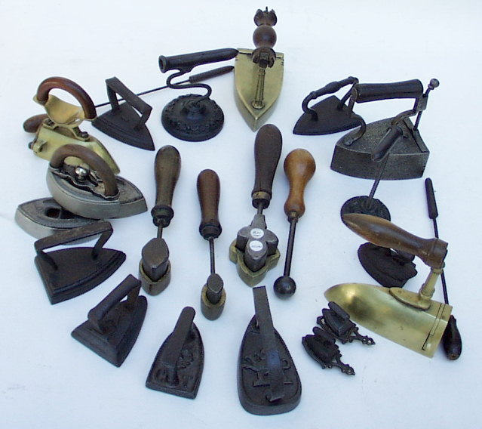
Самые простые утюги - нагревательные. Перед употреблением чугунные монолиты разогревали в печи. Утюги для ткани весили по разному- от одного до 10 килограммов.

Slide 8
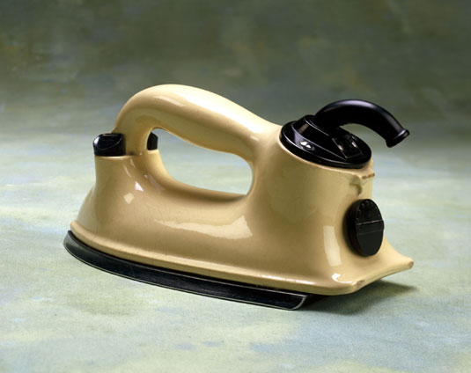
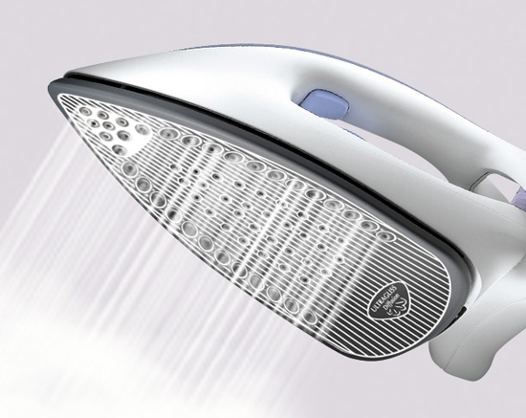
Новая конструкция утюгов оказалась настолько удачной, что и по сей день применяется в новых моделях утюгов

Slide 9
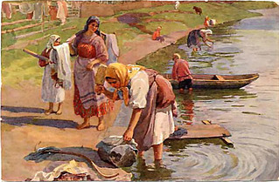
Как раньше стирали?
Раньше стирка была тяжелой работой– женщины стояли в холодной проточной воде, белье натирали песком , постоянно нагибаясь и разгибаясь…

Slide 10
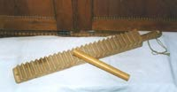
Еще в древнем Вавилоне была предпринята попытка механизировать трудоемкую процедуру стирки, но в 1797 г. было создано известное и ныне приспособление для стирки — стиральная доска.

Slide 11
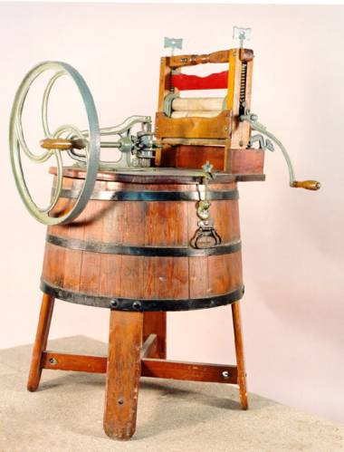
Самый дальний предок современных стиральных машин в чем-то напоминает колыбельную для малышей

Slide 12
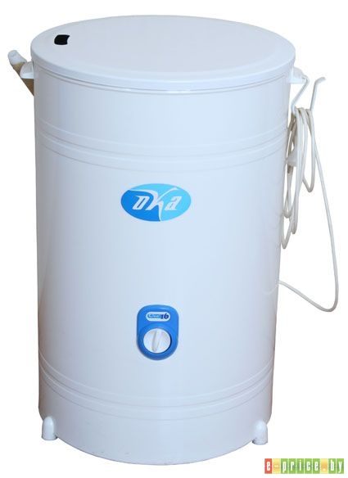
В 1930-х годах в стиральных машинах появляются механические таймеры и сливные насосы с электрическим мотором.

Slide 13
На сегодняшний день мир стиральных машин очень разнообразен. Современная стиральная машина это сложное устройство, которое выполняет огромное множество функций.

Slide 14
